Slide 1
স্বাগতম

Slide 2
শিক্ষক পরিচিতি
নামঃ মোঃ গোলজার হোসেন
পদবীঃ সহঃ প্রধান শিক্ষক
কর্মস্থলঃ
সড়াবাড়িয়া উচ্চ বিদ্যালয়
বেরুয়ান, আটঘরিয়া, পাবনা
মোবাইলঃ +৮৮০১৩১৭৩০২৮৮২
ইমেইলঃ goljarhossain64@gmail.com

Slide 3
পাঠ পরিচিতি
শ্রেণিঃ সপ্তম (৭ম)
বিষয়ঃ বাংলাদেশ ও বিশ্বপরিচয়
অধ্যায়ঃ বাংলাদেশের স্বাধীনতা সংগ্রাম
পাঠাংশঃ যুক্ত ফ্রন্ট
সময়ঃ ৪০ মিনিট

Slide 4
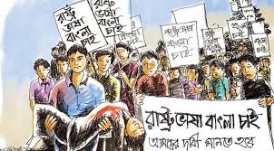
নীচের ছবি লক্ষ্য করি

Slide 5
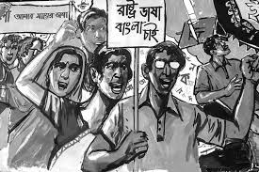
নীচের ছবি লক্ষ্য করি

Slide 6
আজকের পাঠের শিরনাম
যুক্ত ফ্রন্ট

Slide 7
এ অধ্যায়ের পাঠ শেষে শিক্ষার্থীরা-
১। ভাষা আন্দোলনে যুক্ত ফ্রন্টের ভুমিকা বলতে পারবে
২।যুক্ত ফ্রন্টের ২১ দফার গুরুত্ব বর্ণনা করতে পারবে
৩। মুসলিম লীগের পরাজয় ও যুক্ত ফ্রন্টের জয়ের কারন বিশ্লেষন করতে পারবে

Slide 8
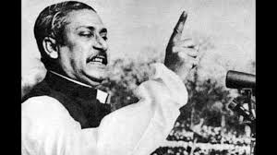
চিত্র গুলি লক্ষ্য করি :-
বঙ্গ বন্ধু শেখ মুজিবুর রহমান
হোসেন শহীদ সোহরাওয়ার্দী

Slide 9
চিত্র গুলি লক্ষ্য করি :-
শেরে বাংলা এ কে ফজলুল হক
মাওলানা আবদুল হামিদ খান ভাসানী

Slide 10
উপস্থাপন:--
১। পাকিস্থান রাষ্ট্র সৃষ্টির পর থেকেই ক্ষমতাশীল শাসক গোষ্টী পুর্ব পাকিস্থানের শোসক হয়ে উঠে ।
২। ক্ষমতাশীল মুসলিম লীগকে পরাজিত করে বাঙালী অধিকার প্রতিষ্ঠার জন্য প্রধান প্রধান রাজনৈতিক দল মিলে ১৯৫৪ সালে একটি জোট গঠন করে । এ জোটই যুক্ত ফ্রন্ট নামে পরিচিত।

Slide 11
উপস্থাপন:-
৩। ১৯৫৪ সালের নির্বাচন পার্লামেন্ট সংসদ পরিষদের নির্বাচন ছিল না । এটি ছিল পূর্ব বাংলার আইন পরিষদের নির্বাচন ।
৪। ১৯৫৪ সালের নির্বাচনে ক্ষমতাশীল মুসলিম লীগসহ মোট ১৬টি দল অংশনেয় ।
৫। ১৯৫৪ সালের নির্বচনে মূল প্রতিদন্দিতা হয় যুক্তফ্রন্ট ও মুসলিম লীগের মধ্যে ।

Slide 12
একক কাজ
প্রশ্ন:- কত সালে যুক্তফ্রন্ট গঠিত হয় ?

Slide 13
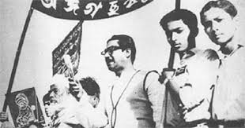
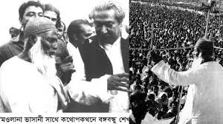
যুক্ত ফ্রন্টের নেতৃত্বে ছিলেন --

Slide 14
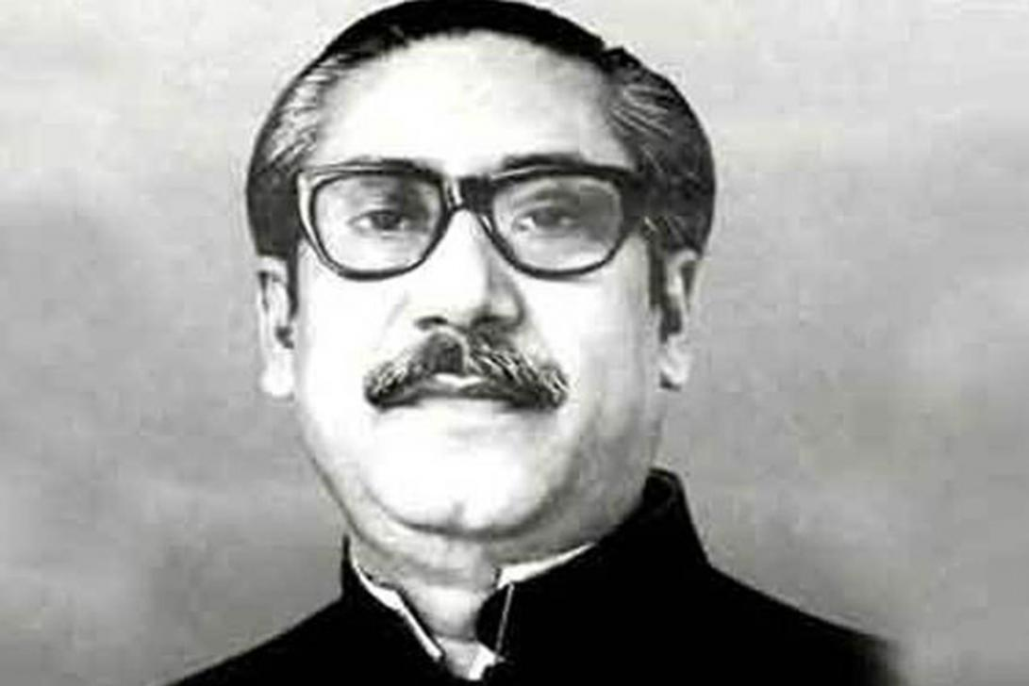
তরুনদের মধ্যে নেতৃত্ব দেন-
যুক্ত ফ্রন্টের ২১ দফা কর্ম সূচী–
১। পাকিস্থানের অন্যতম রাষ্ট্র ভাষা হিসেবে বাংলার স্বীকৃতি
২। জমিদfরি প্রথা বাতিল
৩। পাট শিল্প জাতীয়করন
৪। সমবায় ভিত্তিক কৃষি ব্যবস্থা
৫। অবৈতনিক ও বাধ্যতামুলক প্রাথমিক শিক্ষা দান ।

Slide 15
দলীয় কাজ :-
প্রশ্ন:-- যুক্ত ফ্রন্টের ২১ দফার মূল কয়েকটি দফা পর্যালোচনা করে লিখ ।

Slide 16
১৯৫৪ সালের নির্বাচনের ফলাফল--
১৯৫৪ সালের নির্বাচন মুসলমান ও অন্যান্য ধর্মাবলম্বীদের জন্য আলাদা আসন ছিল, আলাদা ভোট ছিল
১। আইন পরিষদ নির্বাচনে আসন সংখ্যা ছিল -৩০৯ টি
২। যুক্তফ্রন্ট পেয়েছিল -------------------------- ২৩৬ টি আসন
৩। মুসলিম লীগ পেয়েছিল মাত্র ---------- - -------০৯ টি আসন
৪। স্বতন্ত্র ও অন্যান্য দল পেয়েছিল ----------- ---৬৪ টি আসন

Slide 17
উপস্থাপন --
১। এই নির্বাচনে মুসলিম লীগ একটি গণবিরোঘী দল হিসেবে পরিচিত হয় ।
২। ১৯৫৭ সালের মধ্যে দলটি বহুধা বিভক্ত হয়ে পাকিস্থানের রাষ্ট্রক্ষমতা থেকে বিদায় নেয় ।
৩। ১৯৭০ সালের নির্বাচনে ও এ দলটি পূর্ব পকিস্থানে একটি আসন ও পায়নি

Slide 18
১৯৫৪ সালের নির্বাচন :-
ভাসানীর সাথে বঙ্গবন্ধু শেখ মুজিভুর রহমান
১৯৫৪ সালে নির্বাচন

Slide 19
মুসলিম লীগের পরাজয়ের কারন--
যুক্ত ফ্রন্ট্রের বিভিন্ন দল একত্রিত হয়েছেল
মুসলিম লীগের দুশাসন , দ্রব্যমুল্যের উর্ধ্বগতি শোসণ ।
দলের মধ্যে অন্তর্দন্দ দুর্নীতি ।
পাকিস্থানের দুই অংশের বৈশম্য ।
মুসলিম লীগের কর্মসূচী ছিল অস্পষ্ট ও গোঁজামিলে ভরা ।

Slide 20
যুক্তফ্রন্টের বিজয়ের কারন:---
১।বিভিন্ন দল একত্রিত হয়েছিল ।
২।যুক্তফ্রন্টের কর্মসূচীতে জনগনের আশা আকাংক্ষার প্রতিফলন ঘটে ।
৩।ভাষান র্মুদাদান , প্রাদেশিক শ্বয়ত্বশাসন, কৃষক শ্রমিক, ছাত্র সহ সকল শ্রেণীর মানুষের কথা এতে ছিল ।
৪। ২১ দফর বিজয়ের একটি অন্যতম কারন ।
৫।যুক্তফ্রন্টে প্রবীণ ও তরুন নেতা কর্মীদের সমন্বয় ঘটে
৬। তরুনদের প্রচার অভিযান ।

Slide 21
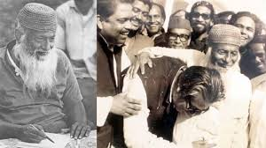
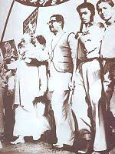
কি দেখা যাচ্ছে –

Slide 22
বাঙ্গালির অর্জন :-
১।মাত্র ২ মাসের মাথায় বিশেষ ক্ষমতা প্রয়োগ করে যুক্তফ্রন্ট সরকার ভেঙ্গেদেওয়া হয় ।
২।১৯৫৮ সালের ৭ই অক্টোবর প্রেসিডেন্ট ইস্কান্দার মীর্জা দেশে শামরিক আইন জারি করেন ।
৩। কিছুদিন পর আইয়ুব খান প্রেসিডেন্ট ইস্কান্দার মীর্জাকে ক্ষমতা থেকে হটিয়ে নিজেকে প্রেসিডেন্ট ঘোষনা দেন ।
৪। ১৯৫৮ থেকে ১৯৬২সাল পর্যন্ত রাজনৈতিক কর্মকান্ড নিষিদ্ধ করে অনেক নেতা কর্মী বন্দি করে ।
৫। ১৯৬২ সালে আইয়ূব খান একটি সংবিধান রচনা করেন ,যা ছিল বাঙ্গালির গণতান্ত্রিক আকাংক্ষা ক্ষুন্ন , এতে ছাত্ররা আন্দোলন গড়ে তোলে ।
৬। শরীফ কমিশন নামে শিক্ষানীতির ফলে ছাত্ররা আন্দোলনের আরো গতিশীল করে তোলে ।

Slide 23
মূল্যায়ন
১। ১৯৫৪ সালের পুর্ব পাকিস্তান আইন পরিষদের নির্বাচনে মোট কয়টি দল অংশগ্রহণ কর?
ক) ১৪
খ) ১৫
গ) ১৬
ঘ) ১৭
২। যুক্তফ্রন্ট কোন প্রতীক নিয়ে নির্বাচনে অংশগ্রনহন করেছিল?
ক) ধানের শীষ
খ) লাঙল
গ) আনারস
ঘ) নৌকা
৩। ১৯৫৪ সালে বঙ্গবন্ধু শেখ মুজিবুর রহমান কোন দল বা জোটের তরুণ নেতা ছিলেন ?
ক) যুক্তফ্রন্টের
খ) গণতন্ত্রী দলের
গ) আওয়ামী লীগের
ঘ) মুসলীম লীগের
৪। পূর্ব বাংলার আইন পরিষদ নির্বাচনে মোট আসন সংখ্যা ছিল কত ?
ক) ২২৩
খ) ২৩৪
গ) ২৩৭
ঘ) ৩০৯

Slide 24
মূল্যায়ন
৫। যুক্তফ্রন্টের ২১ দফার প্রথম দফা কী ছিল?
ক) বাংলাকে পাকিস্তানে অন্যতম রাষ্ট্রভাষা করা
খ) বিনা ক্ষতিপূরণে জমিদারি প্রথা উচ্ছেদ
গ)বাংলাকে শিক্ষার মাধ্যম হিসেবে স্বীকৃতি দেওয়া
ঘ) রাজবন্দীদের মুক্তিদান
৬। পূর্ব-বাংলার প্রাপ্তবয়স্কদের ভোটে প্রথম সর্বজনীন নির্বাচন ছিল কোনটি ?
ক) ১৯৩৭ সালের নির্বাচন
খ) ১৯৪৬ সালের নির্বাচন ।
গ) ১৯৫৪ সালের নির্বাচন
ঘ) ১৯৭০ সালের নির্বাচন

Slide 25
বাড়ির কাজ:-
মুসলিম লীগের পরাজয় ও যুক্ত ফ্রন্টের জয়ের কারন গুলো তালিকা তৈরী করে আনবে ।

Slide 26
ধন্যবাদ

